Slide 1




Brand of Cars Analytics
List of group members
Objectives
Data Description
Analytics
Discussion

Slide 2

Members
นายภาณุพงศ์ ทองเชิด 6530200339
นายศุภนิมิต นิลฉวี 6530200517
นายปิยภูมิ มืดคำบง 6530200282

Slide 3
Objectives
จุดประสงค์ของการทำข้อมูลนี้
เพื่อทราบถึงยี่ห้อรถยนต์ที่เปิดตัวใหม่ในแต่ละปี ในช่วงปี 2000 ถึง 2020
เพื่อทราบถึง mile age รถยนต์ของแต่ละยี่ห้อ
เพื่อรู้ว่ารถยนต์ยี่ห้อใดเร็วที่สุด
เพื่อทราบถึงประเภทของผู้ขายหรือ seller type ว่าส่วนใหญ่เป็นประเภทใด

Slide 4
Data Description
คำอธิบายของข้อมูล
ข้อมูลรถยนต์แต่ละยี่ห้อในช่วงปี 2000 - 2020
แหล่งที่มาของข้อมูล
https://www.kaggle.com/datasets/jacksondivakarr/sample34
ขั้นตอนการเตรียมข้อมูล
ดาวน์โหลดข้อมูลจาก Kaggle แล้ว import เข้าสู่ Tableau Public

Slide 5
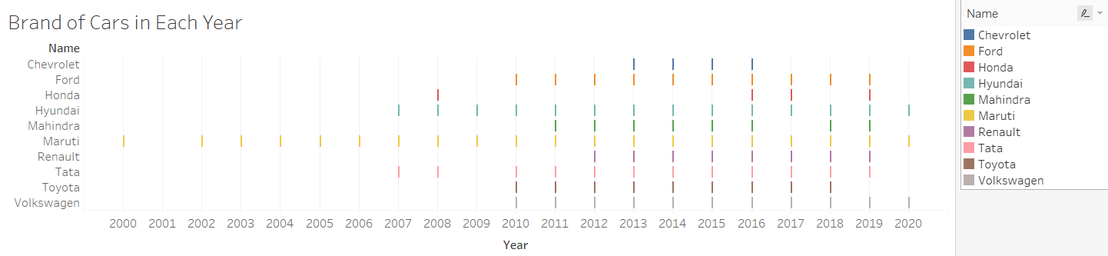
Brand of Cars in each Years
จาก Visualization จะเห็นได้เลยว่า Maruti นั้นคอยเปิดตัวรถของยี่ห้อตัวเองอยู่ในเกือบทุก ๆ ปี

Slide 6
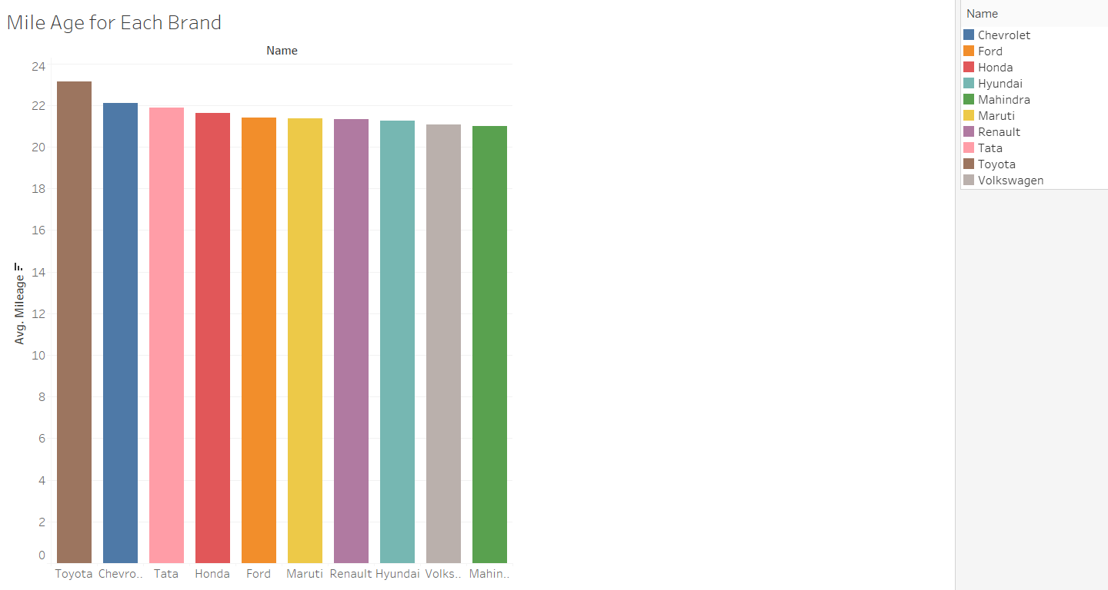
Highest Mile Age
จะเห็นได้ว่ายี่ห้อที่มี mile age มากที่สุดคือ Toyota และยี่ห้อที่มี mile age ต่ำที่สุดคือ Mahindra

Slide 7
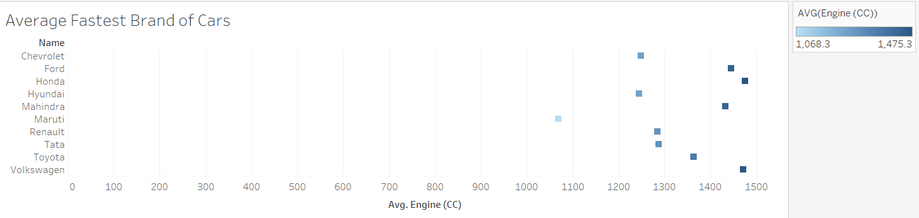
The Fastest Car and The Slowest Car
หากสังเกตุเราจะพบว่ายี่ห้อที่เร็วที่สุดหรือมีค่าเฉลี่ย Engine CC มากที่สุดนั่นคือ Honda
และยี่ห้อที่มีค่า Engine CC ต่ำที่สุดนั่นคือ Maruti

Slide 8
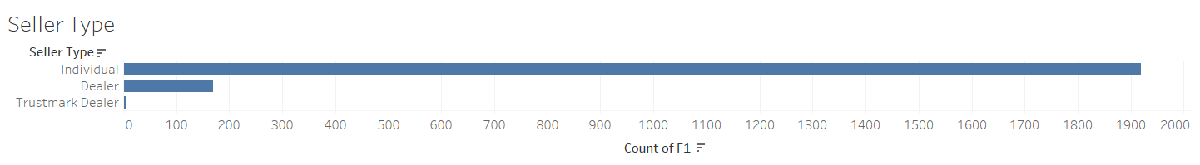
Seller Type
จะเห็นได้ชัดเจนเลยว่าส่วนใหญ่ผู้ซื้อนิยมซื้อรถจาก คนขายทั่วไปโดยตรง (Individual) มากกว่า Dealer และ Trustmark Dealer

Slide 9
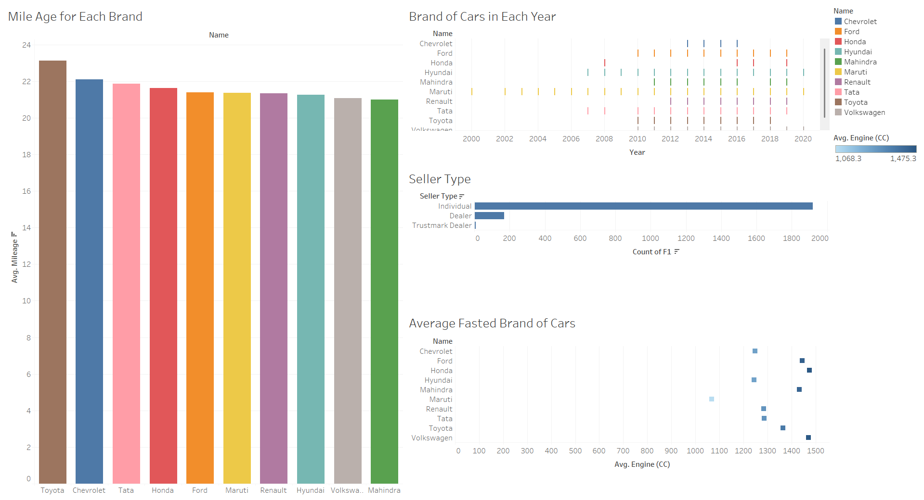
Dashboard

Slide 10
Discussion
สิ่งที่ได้จากข้อมูลนี้
เราได้ทราบว่า Maruti เป็นยี่ห้อรถยนต์ที่เปิดตัวรถรุ่นใหม่มากที่สุดในช่วงปี 2000 ถึง 2020
ทราบว่า Toyota เป็นยี่ห้อที่มี mile age สูงที่สุด และ Mahindra เป็นยี่ห้อที่มี mile age ต่ำที่สุด
ทราบว่า Honda เป็นยี่ห้อที่มีค่าเฉลี่ย CC สูงที่สุดหากอ้างอิงจาก dataset นี้ และ Maruti เป็นยี่ห้อที่มีค่าเฉลี่ย CC ต่ำที่สุด
ลูกค้าจะนิยมซื้อกับคนทั่ว ๆ ไปมากกว่าจะซื้อกับตัวแทนจำหน่ายที่ไม่ได้รับการรับรอง และตัวแทนจำหน่ายที่ได้รับการรับรอง

Slide 11

Thank You

